Slide 1

TATA KELOLA
SISTEM & TEKNOLOGI INFORMASI
PERTEMUAN 13

Slide 2
PENENTUANG TINGKAT KEDEWASAAN
Materi Pokok :
Penentuan Tingkat Kedewasaan;
2

Slide 3
PENENTUAN TINGKAT KEDEWASAAN
Istilah Tingkat Kedewasaan ?
Fungsi dan Hubungan Tingkat Kedewasaan;
Maksud dan Tujuan Menentukan Tingkat Kedewasaan;

Slide 4
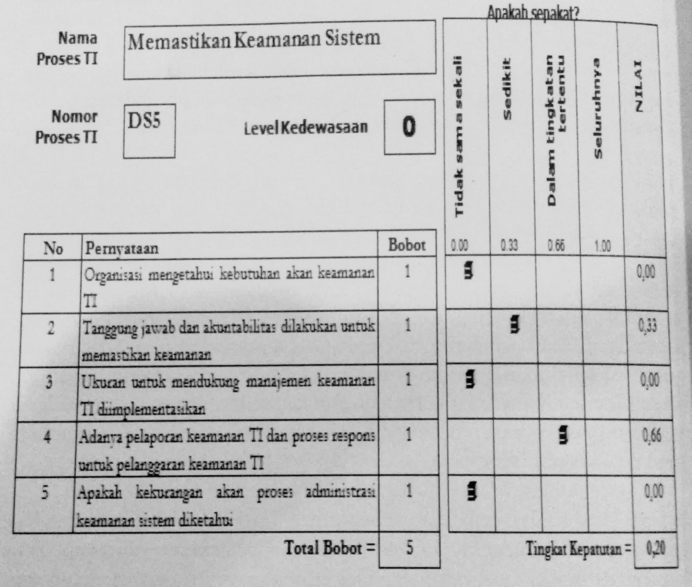

Slide 5
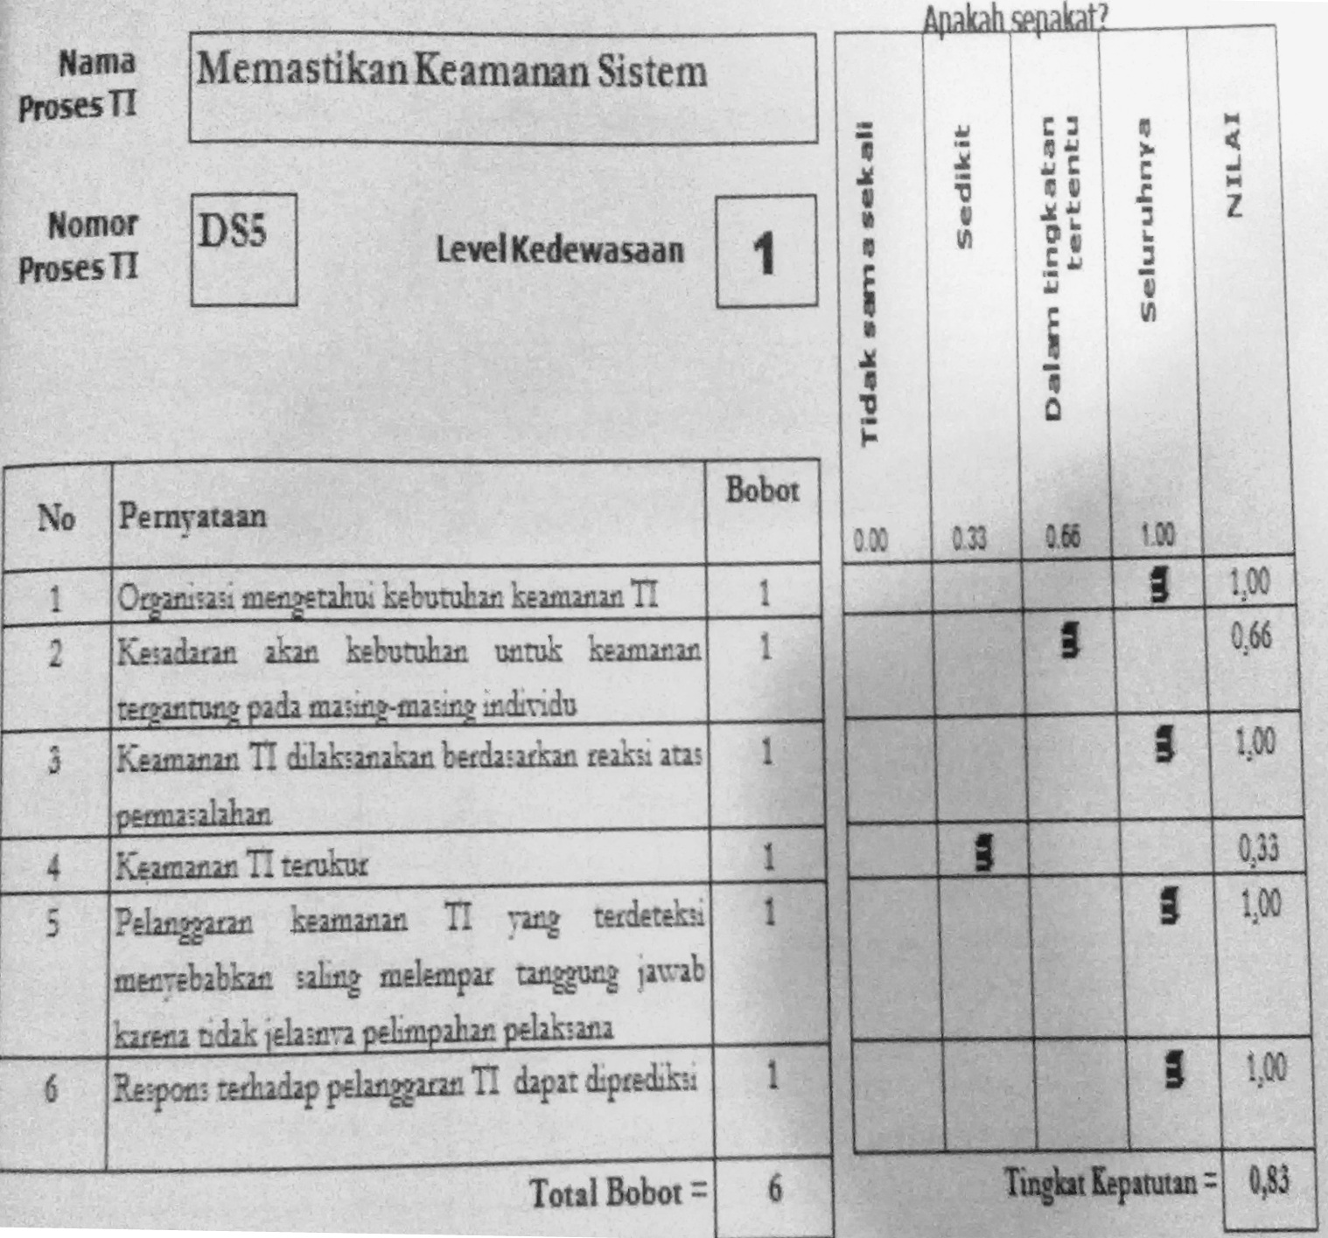

Slide 6
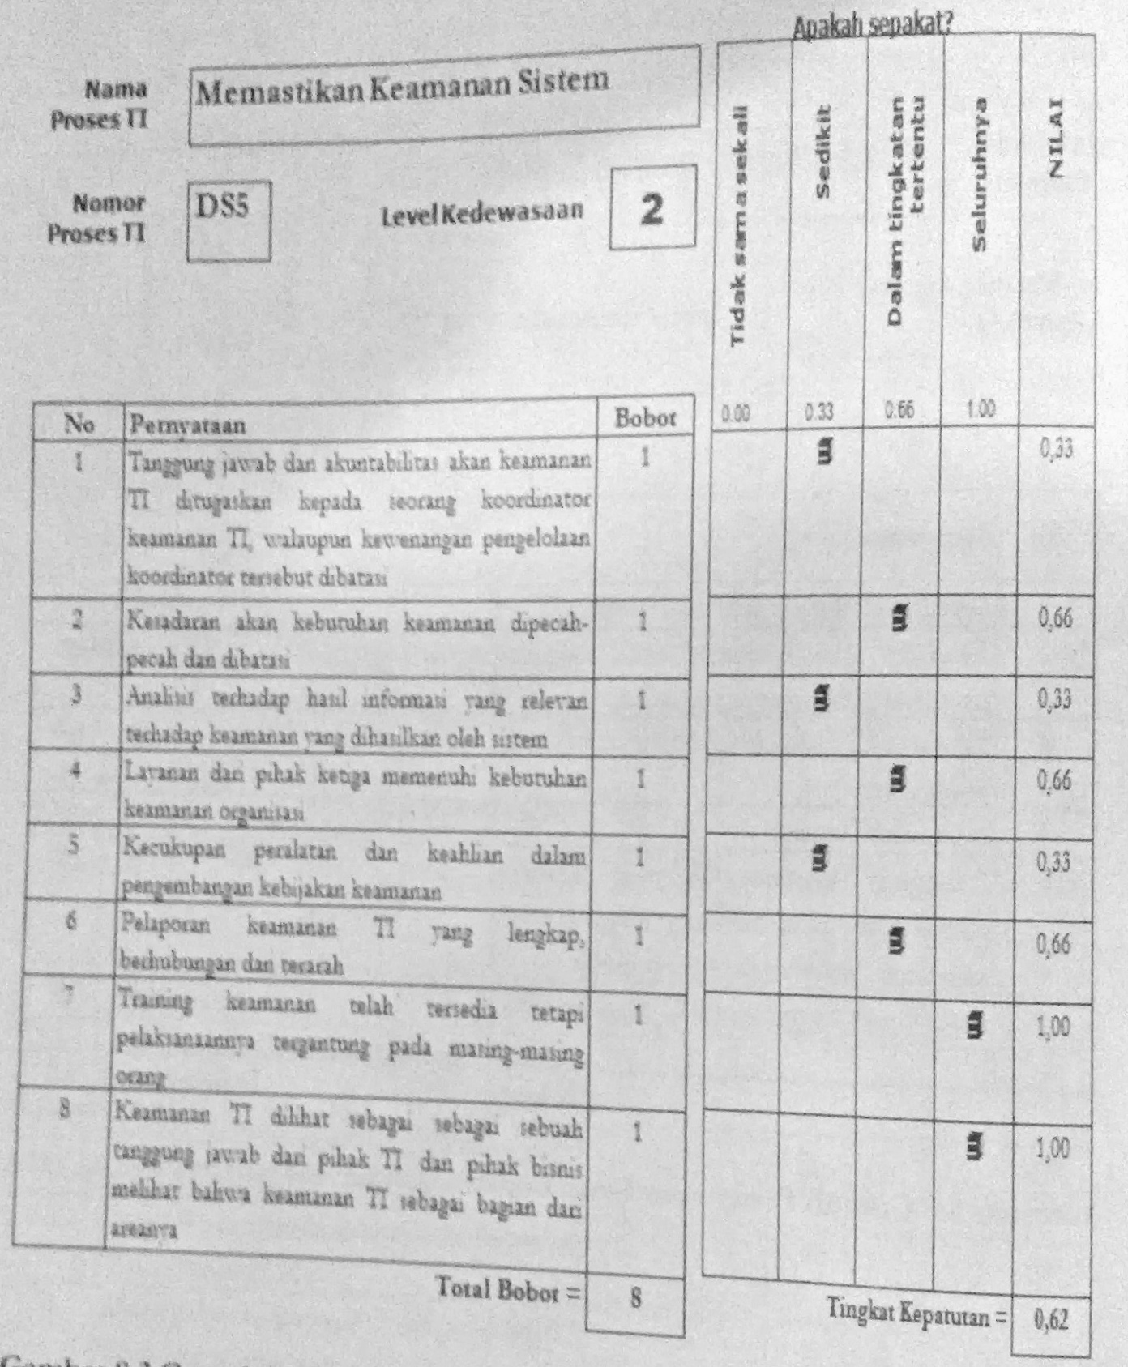

Slide 7
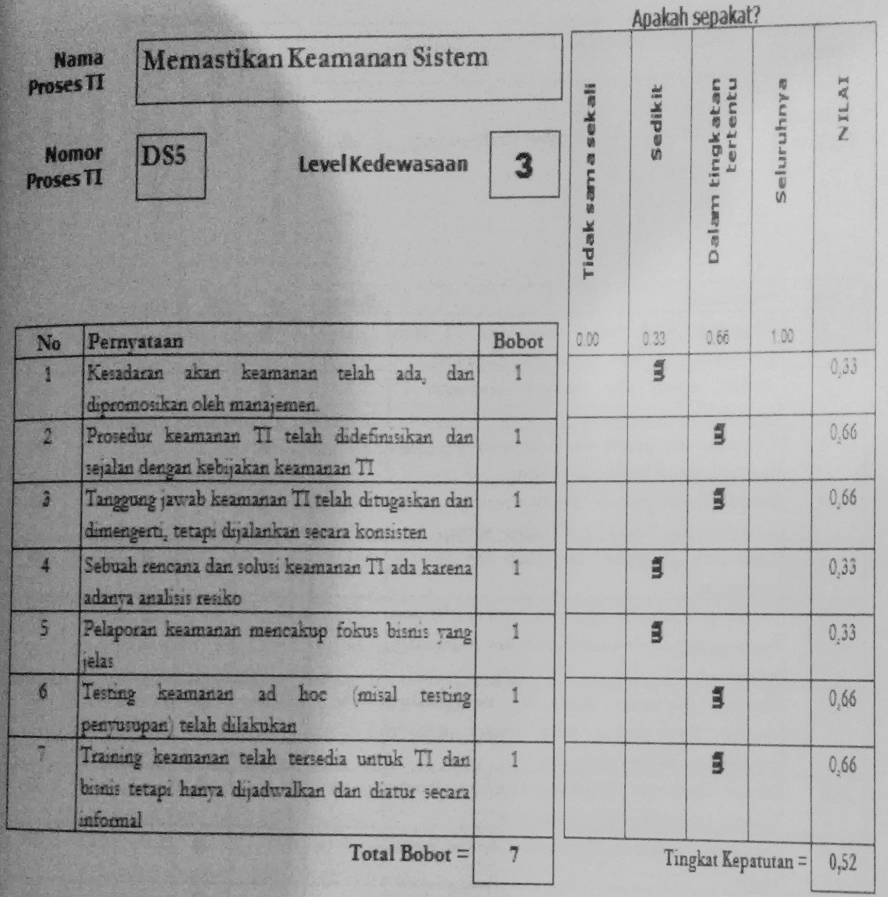

Slide 8
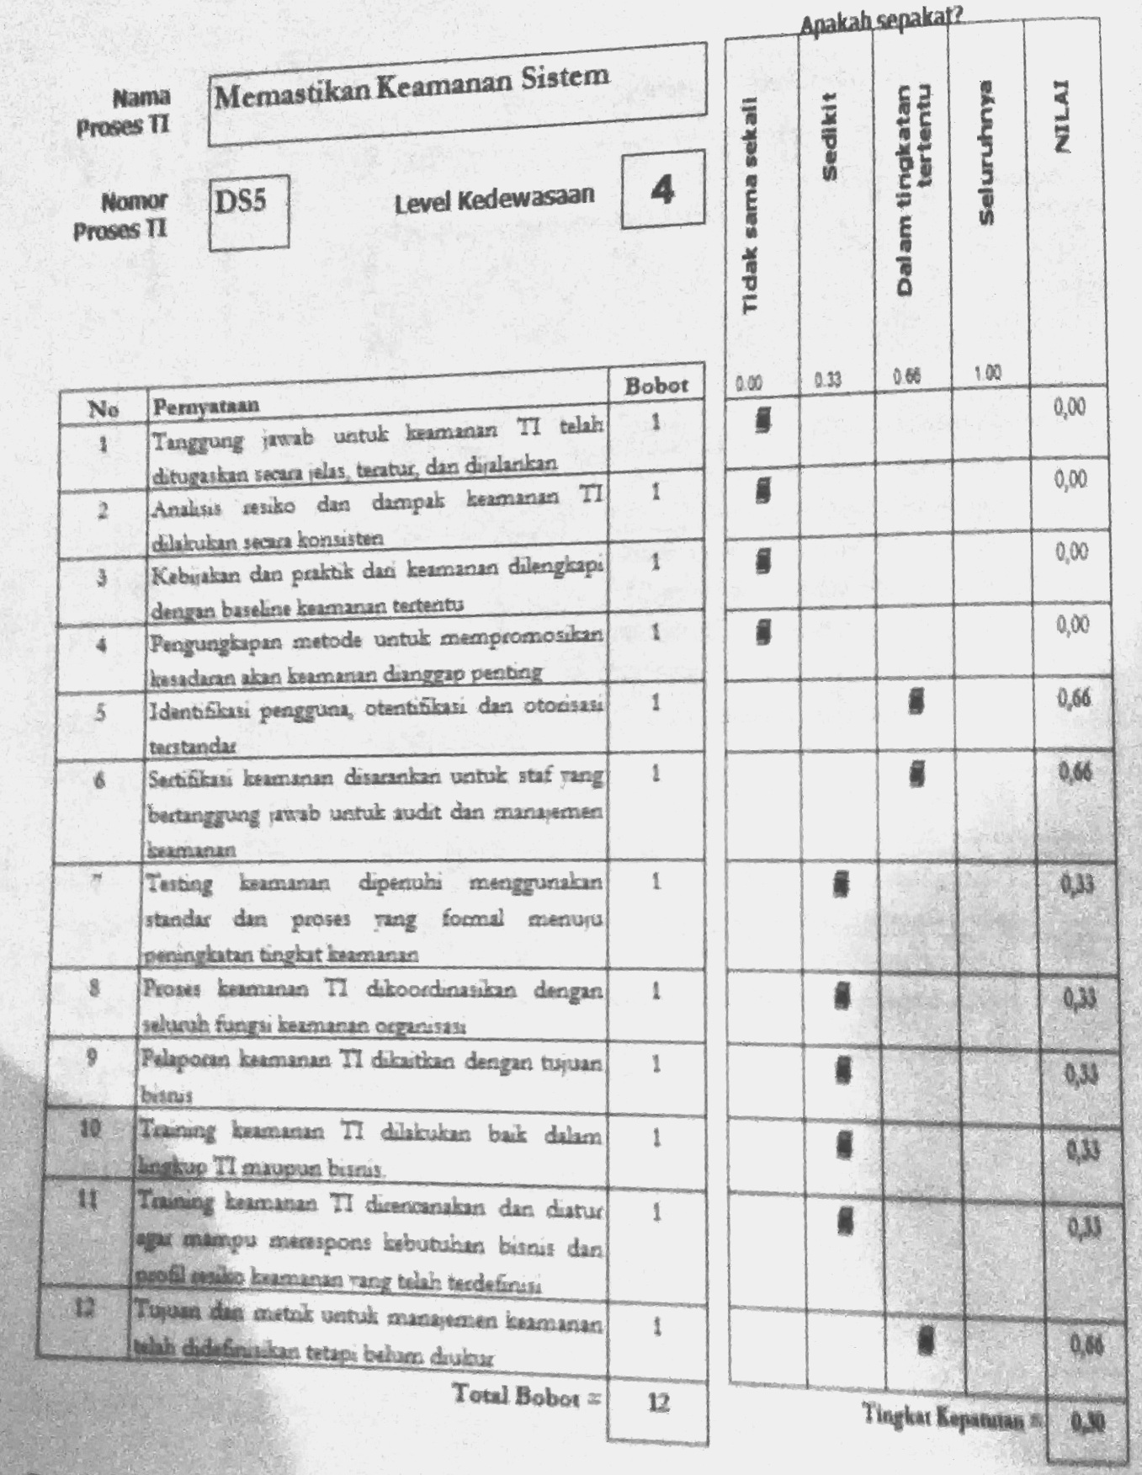

Slide 9
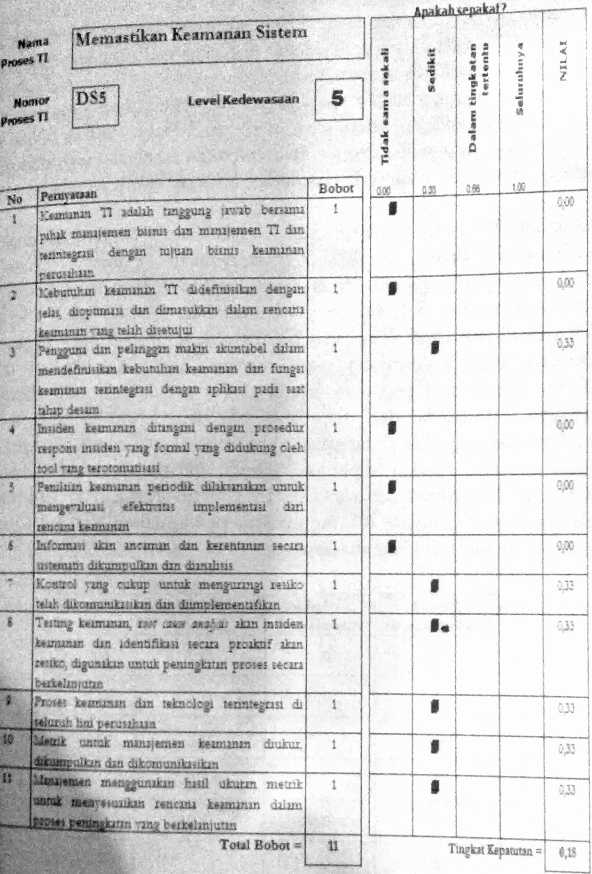

Slide 10
end
Selamat belajar

